Slide 1
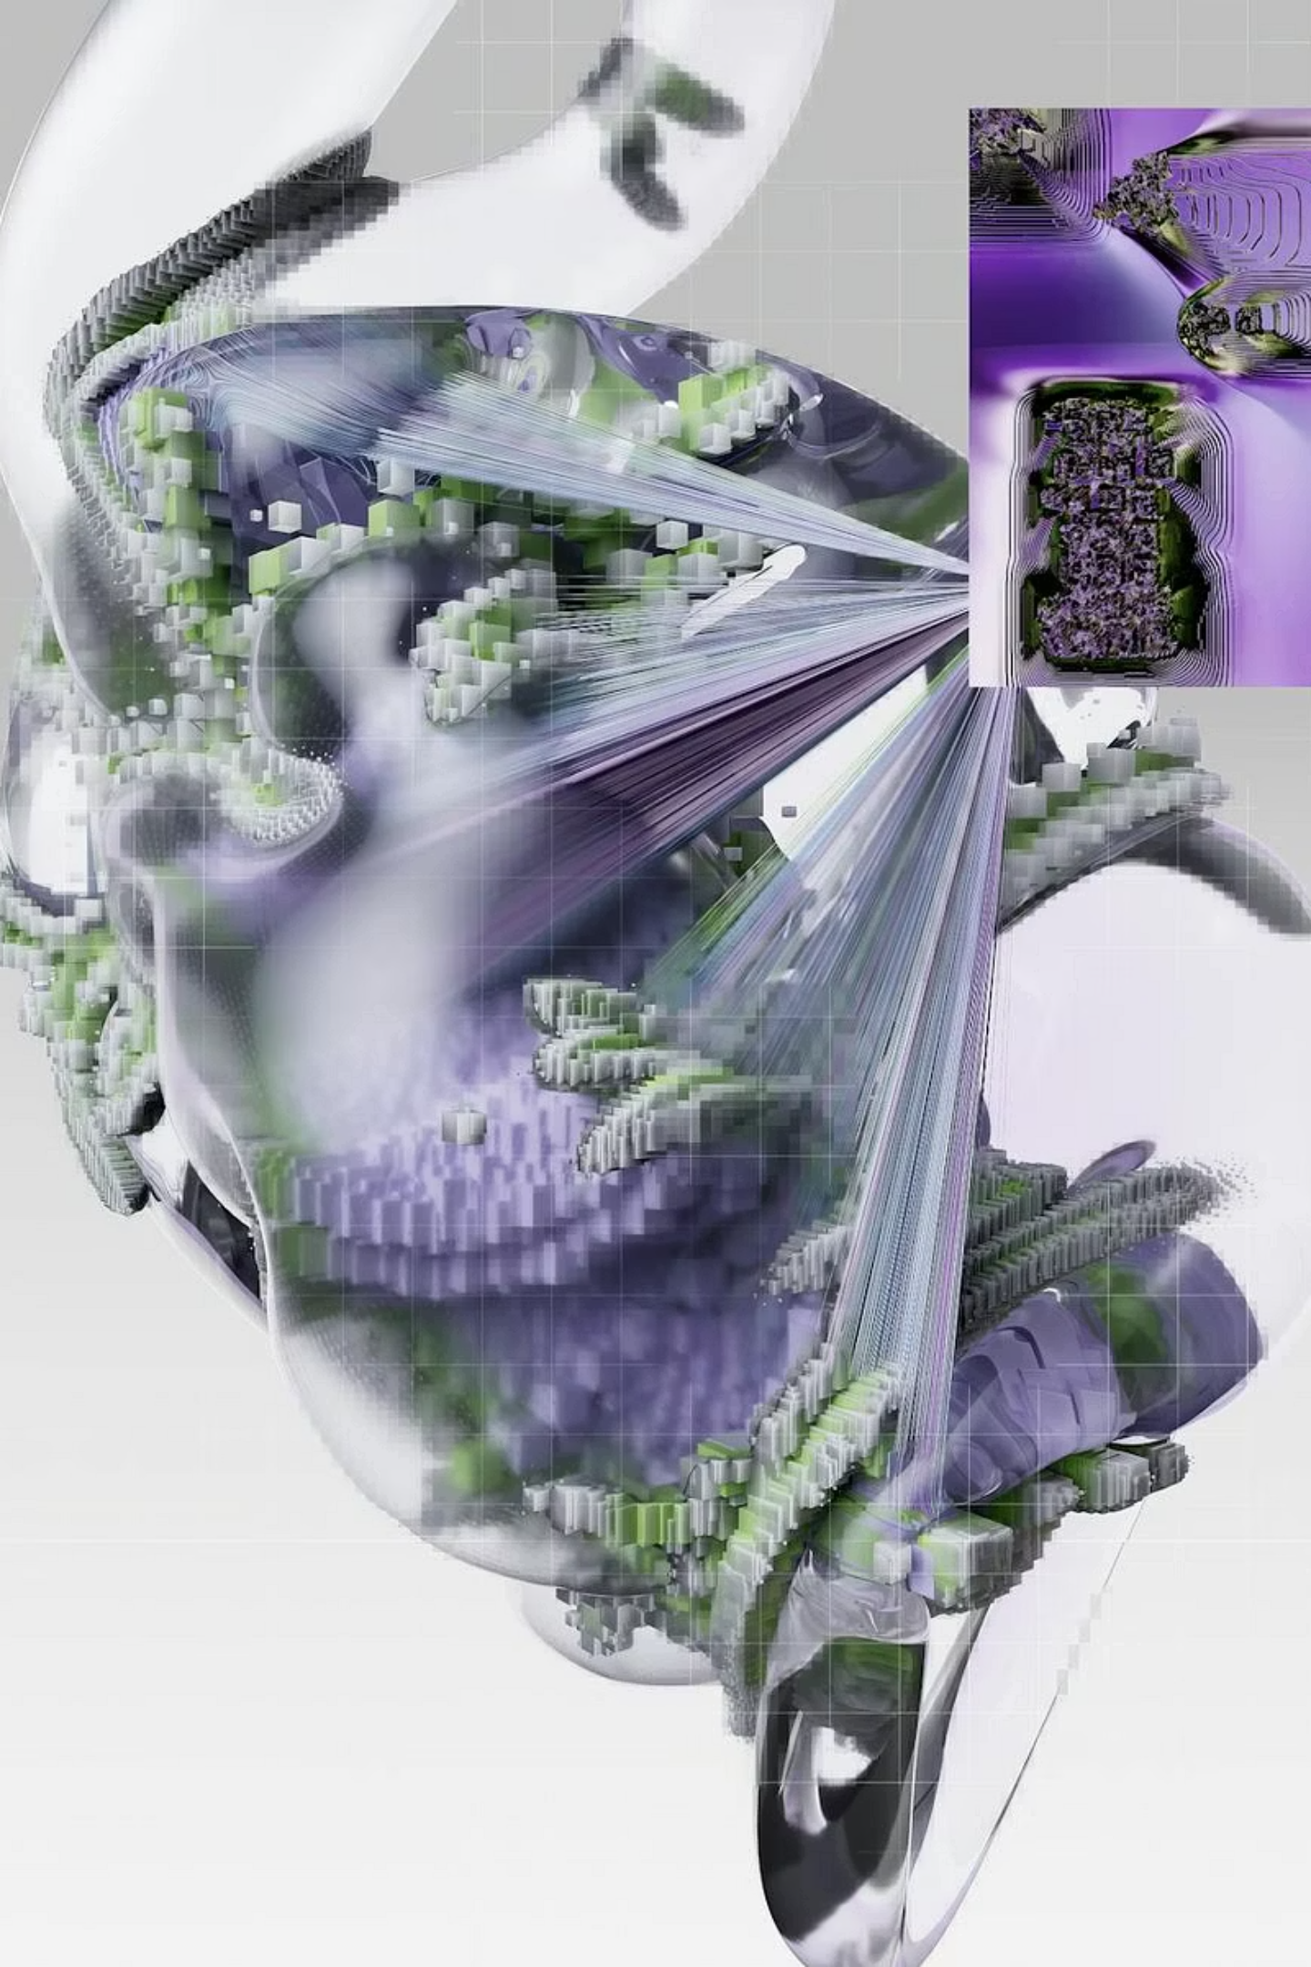
Майбутнє ШІ у 2026: що чекає на нас після проривів 2025 року?

Slide 2
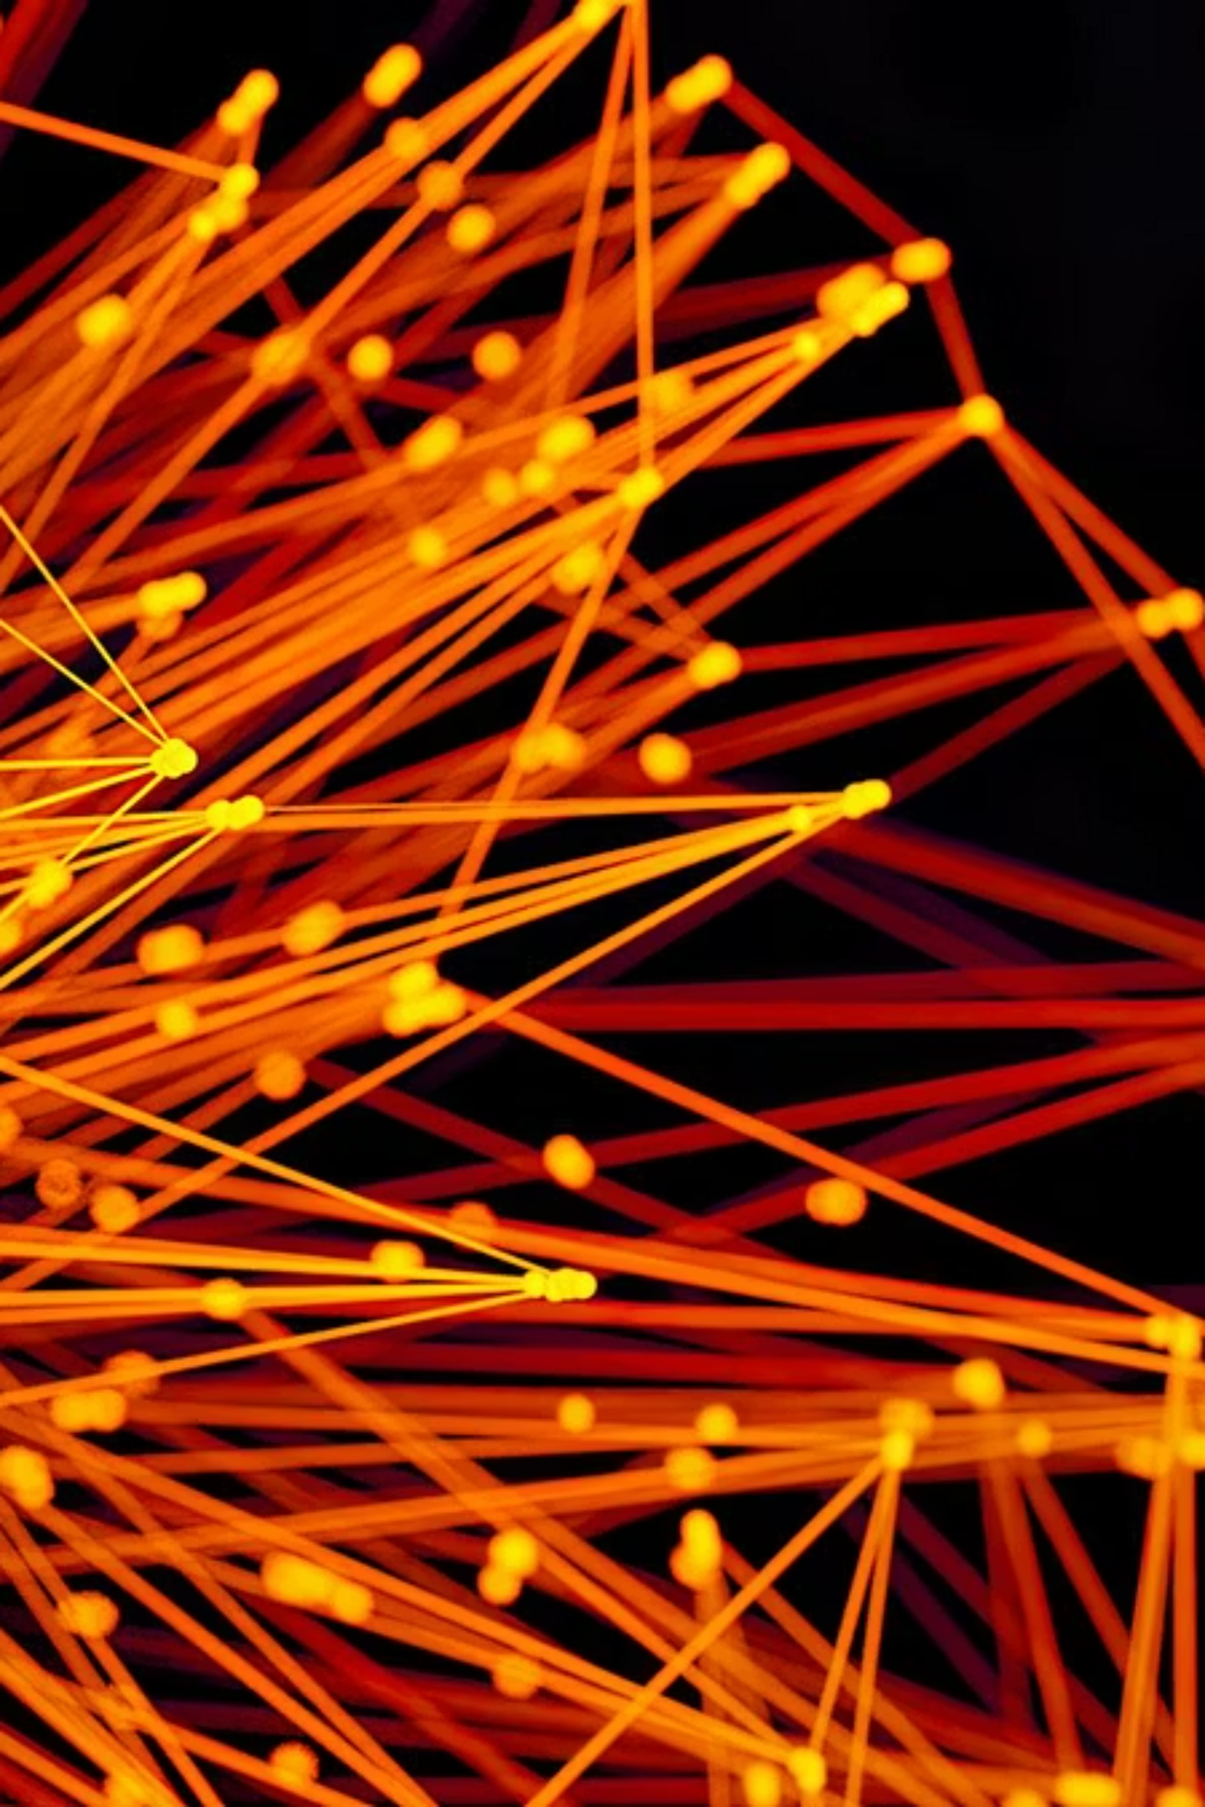
Звіт за 2025: Ключові прориви та їх вплив
2025 рік ознаменувався безпрецедентними досягненнями у сфері штучного інтелекту, що кардинально змінили наше розуміння можливостей технологій. Ці прориви торкнулися як алгоритмів глибокого навчання, так і апаратного забезпечення, відкривши нові горизонти для застосування ШІ.
1
2
Надвисока продуктивність
Автономні системи
Нові моделі ШІ продемонстрували здатність до обробки даних та виконання завдань зі швидкістю, що перевершує людські можливості в рази.
Значний прогрес у розробці повністю автономних систем, здатних до самостійного прийняття рішень у складних середовищах.
3
Мультимодальний ШІ
Поява ШІ, що здатний одночасно обробляти та інтегрувати інформацію з різних джерел: текст, зображення, звук та відео.

Slide 3





Наслідки для ринків: Трансформація індустрій
Прориви 2025 року спричинили сейсмічні зміни на світових ринках, трансформуючи цілі індустрії та створюючи нові економічні можливості. Від фінансів до охорони здоров'я – жодна сфера не залишилася недоторканою.
Фінанси
Автоматизація торгівлі, прогнозування ризиків та персоналізовані фінансові послуги.
Охорона здоров'я
Прискорена діагностика, розробка ліків та індивідуалізовані плани лікування.
Виробництво
Розумні заводи, оптимізація ланцюгів постачання та роботизовані виробничі процеси.
Освіта
Адаптивні навчальні програми та персоналізовані методики викладання.

Slide 4
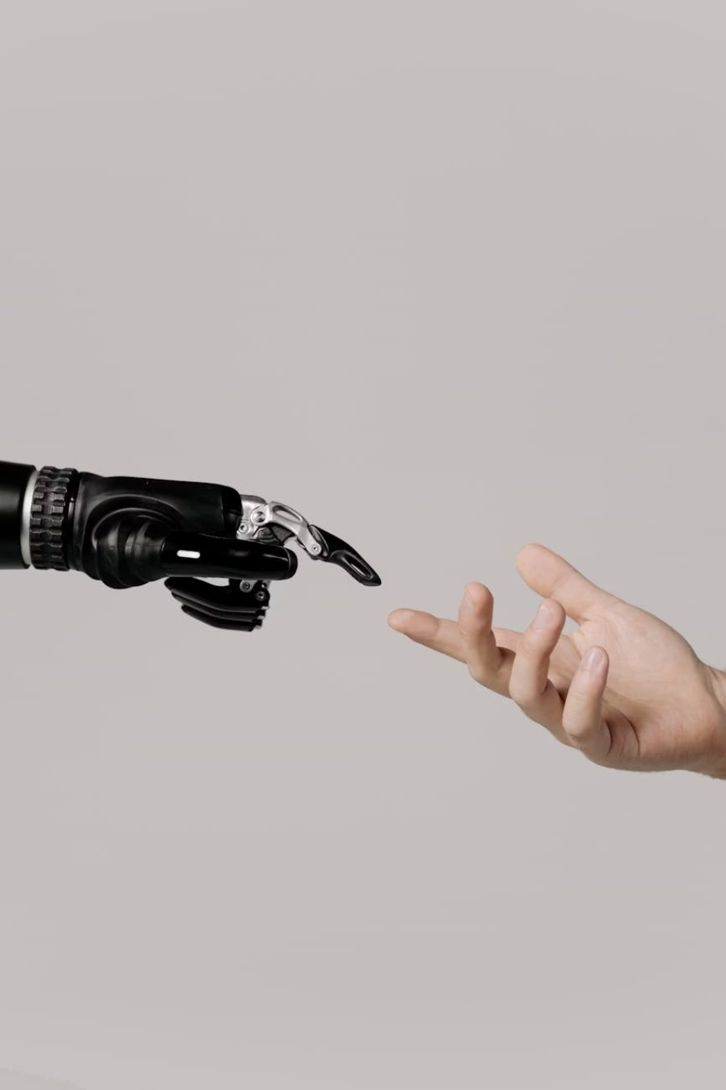
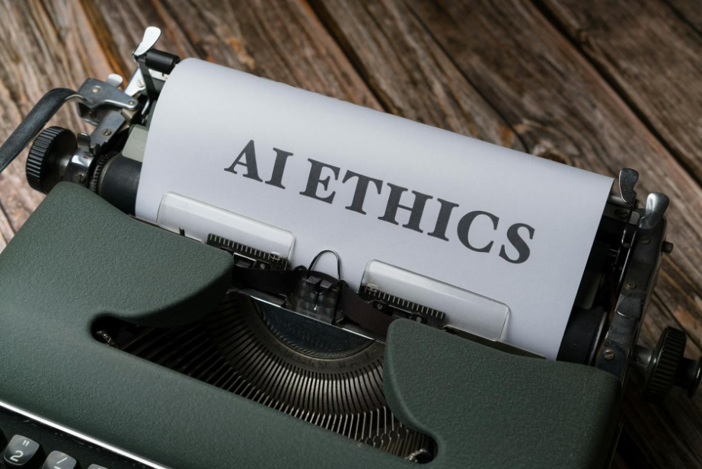
ШІ та людина: Нові форми співпраці та конфліктів
Зростаюча інтеграція ШІ в наше повсякденне життя призводить до переосмислення взаємодії між людиною та машиною. Виникають нові моделі співпраці, але й з'являються потенційні конфлікти.
Розширення можливостей
Потенційні конфлікти
ШІ як помічник у рутинних завданнях.
Втрата робочих місць через автоматизацію.
Підвищення креативності та інновацій.
Проблеми адаптації до нових технологій.
Збільшення ефективності праці.
Залежність від систем ШІ.

Slide 5



Етичні дилеми 2026: Проблеми відповідальності та контролю
У 2026 році ШІ стає настільки досконалим, що виникають серйозні етичні питання щодо відповідальності за його дії та можливості контролю з боку людини. Ці дилеми вимагають глибоких філософських та правових роздумів.
Хто несе відповідальність?
Як зберігати контроль?
У випадку помилок або шкоди, завданої автономними системами ШІ, хто повинен нести юридичну та моральну відповідальність: розробник, користувач чи сам ШІ?
З розвитком самонавчальних систем, чи зможе людина зберігати повний контроль над ШІ, чи він розвиватиметься незалежно від наших намірів?

Slide 6



Регуляторні виклики: Як держави адаптуються до змін
Темпи розвитку ШІ значно випереджають здатність законодавців реагувати на нові виклики. Уряди по всьому світу стикаються з нагальною потребою розробки ефективних регуляторних рамок.
Міжнародна співпраця
Потреба у глобальних стандартах та угодах для управління ШІ.
Національні стратегії
Розробка національних законів, що регулюють використання ШІ в різних сферах.
Етичні кодекси
Створення галузевих та професійних етичних кодексів для розробників ШІ.

Slide 7
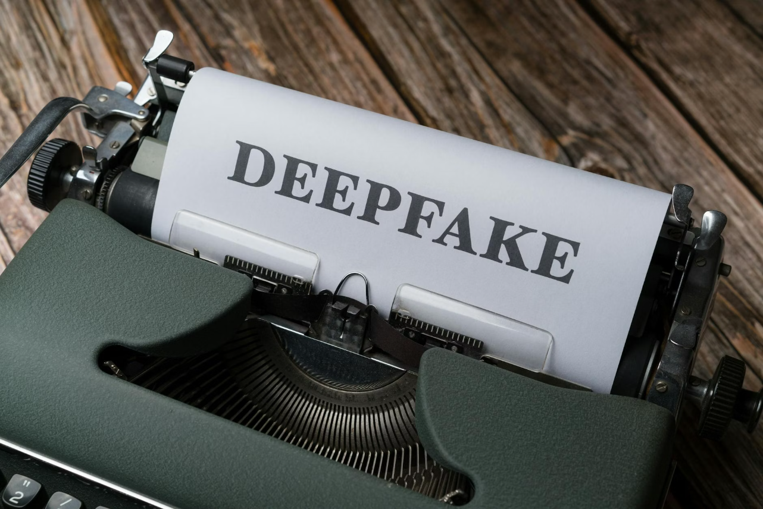

Deepfake та інформаційна гігієна: Боротьба з дезінформацією
Технології Deepfake досягли такого рівня реалізму, що їх стає майже неможливо відрізнити від справжніх зображень та відео. Це створює серйозні загрози для інформаційної гігієни та демократичних процесів.
Фейкові новини: ШІ використовується для створення надзвичайно переконливого контенту, що поширює дезінформацію.
Підрив довіри: Глибокі фейки підривають довіру до медіа та державних інститутів.
Вибори: Потенційне втручання у виборчі процеси через маніпуляцію громадською думкою.
У 2026 році очікується посилення розробки технологій виявлення Deepfake, але боротьба буде постійною.

Slide 8








Персоналізований ШІ: Від рекомендацій до співтворчості
ШІ переходить від простих рекомендаційних систем до складних інструментів співтворчості, що адаптуються до індивідуальних потреб та стилів кожної людини. Це відкриває нові можливості для персоналізованого досвіду.
Індивідуальні помічники
Креативна співпраця
ШІ, що вивчає звички та вподобання, пропонуючи максимально релевантні рішення.
ШІ як партнер у художній, музичній та літературній творчості.
Емоційний інтелект
Навчання на замовлення
ШІ, здатний розпізнавати та реагувати на людські емоції, покращуючи взаємодію.
Адаптивні освітні платформи, що підлаштовуються під темп та стиль навчання користувача.

Slide 9
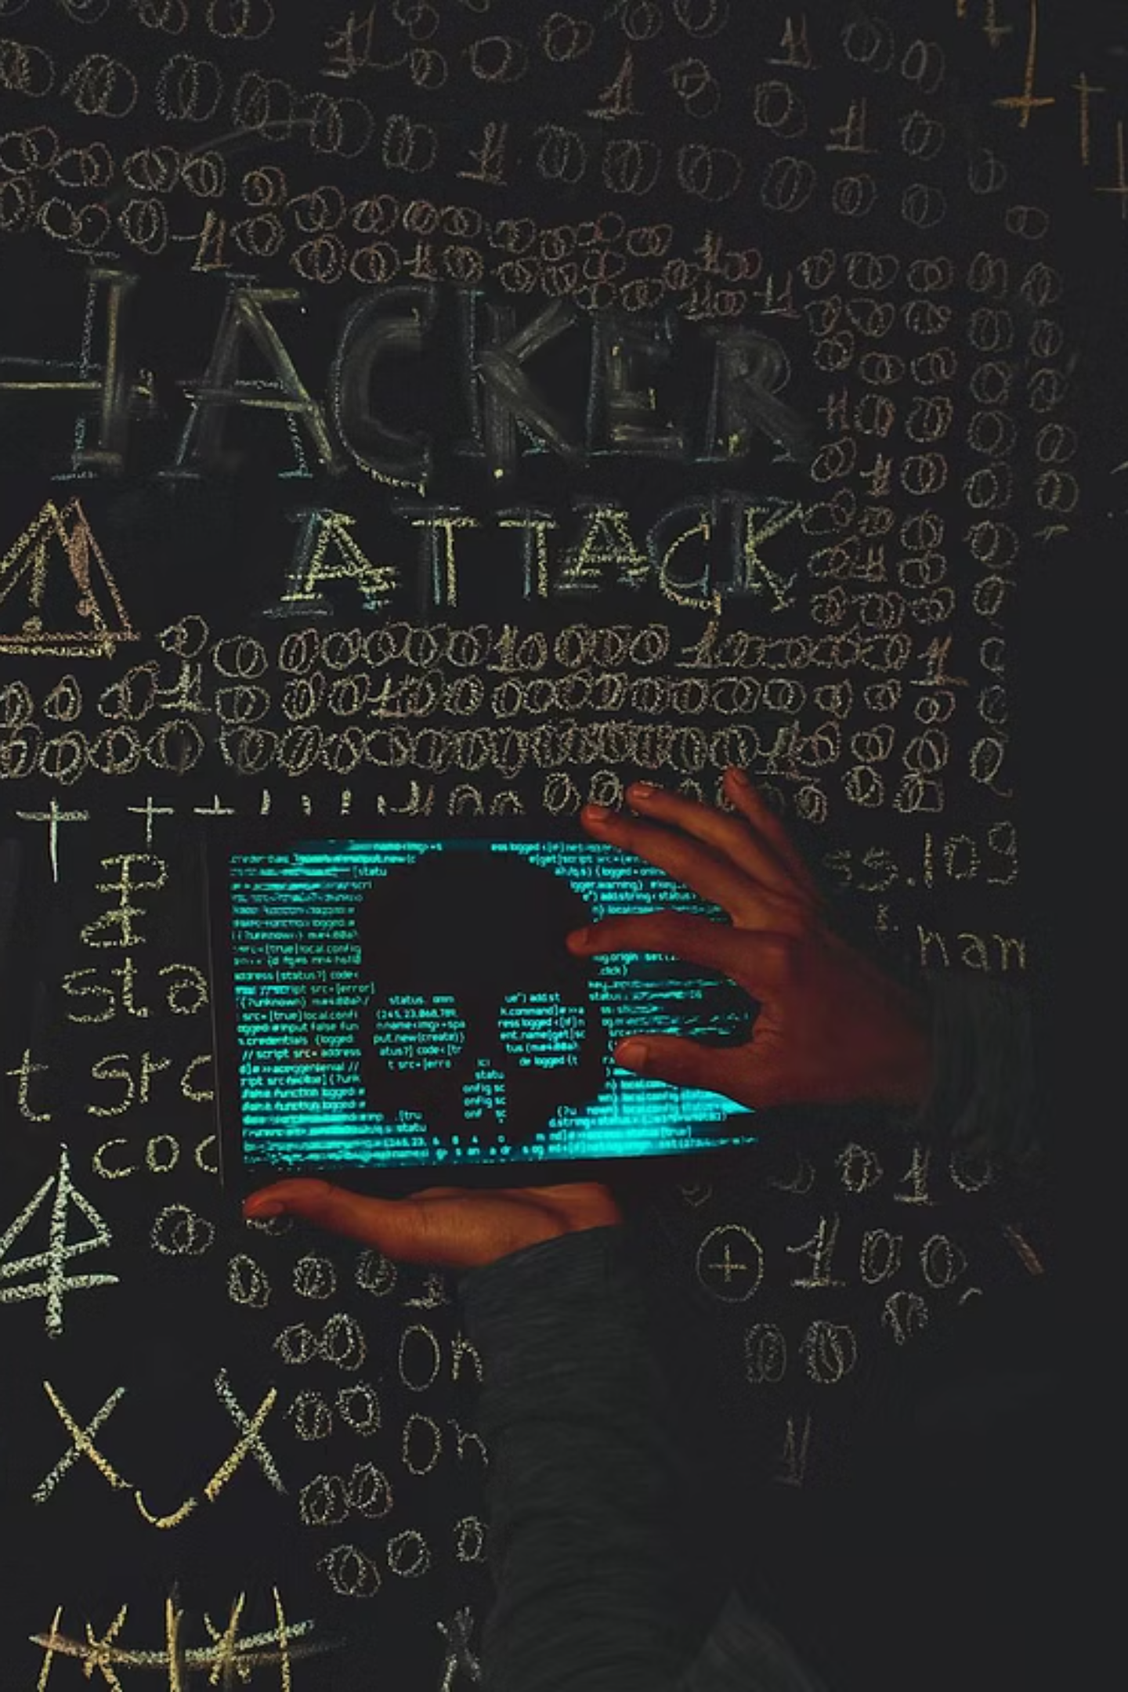
Загрози кібербезпеці: Нові виклики від автономних систем
Розвиток автономних систем ШІ, хоча й приносить багато переваг, також створює нові та складні загрози для кібербезпеки. Зловмисники можуть використовувати ШІ для автоматизації атак та обходу захисних механізмів.
Автоматизовані атаки
Витончений фішинг
ШІ може генерувати та виконувати кібератаки зі швидкістю, недосяжною для людини.
Персоналізовані та надзвичайно переконливі фішингові кампанії, створені ШІ.
Вразливі місця в ШІ
Самі системи ШІ можуть стати мішенню для атак, що призведе до непередбачуваних наслідків.

Slide 10
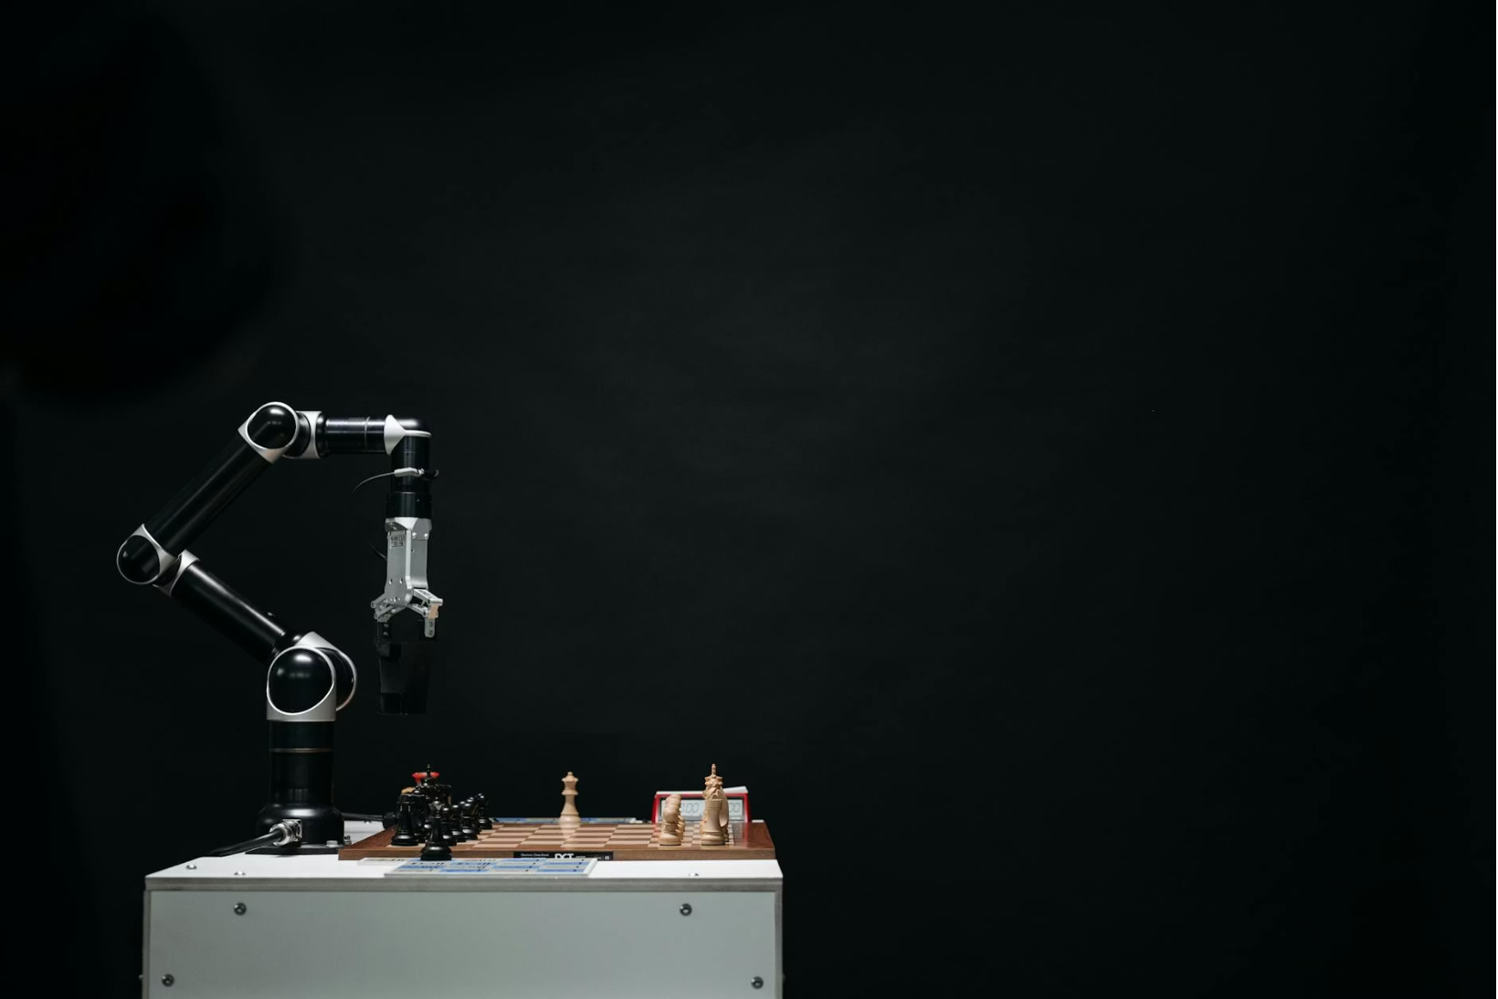
Висновки та прогнози: Готуємося до епохи AI-first
2026 рік стане роком остаточного утвердження епохи "AI-first", де штучний інтелект буде невід'ємною частиною всіх аспектів нашого життя. Це вимагає від нас готовності до постійних змін та відповідального підходу до технологій.
Ключові прогнози
Зростання глобальних інвестицій у ШІ.
Подальша інтеграція ШІ у повсякденні пристрої.
Розвиток гібридних професій, що поєднують людські та ШІ-навички.
Посилення дискусій щодо етики та регулювання ШІ.

